Slide 3
OFFICIER PUBLIC MINISTÉRIEL

Slide 4
Profession libérale réglementée

Slide 5
Le rôle de l’huissier de justice évolue

Slide 6
Une offre de services diversifiée

Slide 7
Monopole pour l’exécution des jugement et actes notariés et pour la délivrance des actes judiciaires ou extrajudiciaires
Recouvrement amiable de créances
Aide à la rédaction des actes sous seing privé
Consultations juridiques

Slide 8
CONSTATS
Mode de preuve
Impartialité
Procès-verbaux faisant foi et liant le juge jusqu’à inscription de faux

Slide 9
UNE GRANDE VARIETE DE CONSTATS

Slide 10
A DOMICILE Dégâts des eaux Catastrophe naturelle Nuisances de voisinage Atteinte au droit de propriété États des lieux d’entrée et de sortie Sous-location non-autorisée

Slide 11
Relations familiales et personnelles Inventaire des meubles en cas de séparation, Donation, succession, Abandon de domicile conjugal Refus de droit de visite Non-présentation d’enfant Harcèlement/diffamation

Slide 12
Construction Avant/après travaux Réception des travaux Retards dans les travaux Malfaçons Affichage des documents légaux (PC / DP) …

Slide 13
Sur le web Dysfonctionnement d’une installation informatique (ordinateur, réseau ou logiciel) Publicités mensongères Plagiat Acte cybercriminel Constat messageries (mail / sms / messages vocaux)

Slide 14
EN ENTREPRISE Contrefaçon Espionnage industriel Conflit au sein de l’entreprise Procédure de licenciement Dégâts occasionnés lors de la livraison de marchandises Marchandises défectueuses Défaut de matière première Stock avant destruction Respect des règles sanitaires Grèves /Elections

Slide 16
Constat des règles Covid-19 de reprise d’activité pour protéger les entreprises et rassurer clients et salariés:
attester de l’existence et de la mise à jour du document unique d’évaluation des risques
attester la mise en place optimisée du télétravail et des mesures prises pour les salariés présents sur le site
attester des mesures prises en cas de contamination ou de suspicion de contamination, etc.

Slide 17
APPORTE UNE PREUVE D'ANTÉRIORITÉ ET DE PROPRIETE À VOS CRÉATIONS

Slide 18
Droit de propriété intellectuelle
Création graphiques
Dessins d’objets
Recherches scientifiques
Innovations
Fichiers électroniques
Idées
Musiques
Paroles de chanson
Identité sonore de votre entreprise

Slide 19
Déposer vos créations
Sécurisé par la technologie blockchain :
base de données décentralisée et ultra-sécurisée
horodatage irréfutable lors du dépôt
Certificat de dépôt et empreinte numérique dans la blockchain.
Dépôt valable 5 ans

Slide 20
RECOUVREMENT AMIABLE
Avant d’envisager la phase judiciaire contre votre mauvais payeur

Slide 21
- Relances dématérialisées
Mise en demeure LRAR
Sommation de payer (mise en demeure par acte d’Huissier de Justice)
Phoning
Visites domiciliaires

Slide 22
La conciliation
La médiation
CREDICYS Recouvrez des petites créances en dessous de 4 000€
= accompagner les entreprises dans la procédure de recouvrement à l’amiable des factures et des créances impayées.
= simplification des procédures de recouvrement des petites créances mises en œuvre par un huissier de justice pour le paiement d’une créance de moins de 4000€.

Slide 23
EXÉCUTION DES DÉCISIONS DE JUSTICE
A défaut d’exécution volontaire de la part
de votre adversaire

Slide 24
- Saisie-vente (inventaire de mobiliers)
- Saisie-attribution (blocage du compte bancaire ou loyers)
- Saisie des rémunérations

Slide 25
Saisie par déclaration à la préfecture (blocage de carte grise)
Saisie-appréhension du véhicule
- Saisie immobilière
- Paiement direct de pensions alimentaires

Slide 26
EXPULSION
Votre locataire est défaillant

Slide 27
- Loyers impayés
- Absence de production d’attestation d’assurance
- Manquements aux obligations du locataire :
Troubles du voisinages
Sous-location (Airbnb & co…)
Changement de destination du local
Défaut d’exploitation (bail commercial)

Slide 28
SAISIE-CONTREFAÇON
L’un de vos concurrents utilise votre marque déposée
ou le nom de votre établissement

Slide 29
Protéger vos communications électroniques accessible aux professionnels, aux particuliers aux personnes morales de droit public et de droit privé ➔ Mettre en copie un huissier de justice afin d’attester du bon envoi d’un email

Slide 30
COMPÉTENCE TERRITORIALE
Pour les constats : FRANCE ENTIERE

Slide 31
COMPÉTENCE TERRITORIALE: Pour le recouvrement amiable : FRANCE ENTIERE

Slide 32
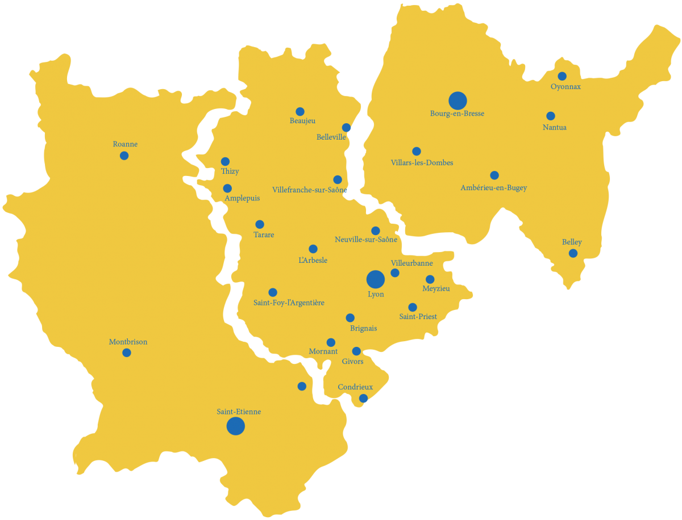
Pour l’exécution du décisions de justice - Ain (01) - Loire (42) - Rhône (69)

Slide 33
ACTUALITE DE LA PROFESSION
Ordonnance du 2 juin 2016 Relative au changement de statut de 2 professionnels du droit

Slide 34
Les Huissiers de justice et les Commissaires priseurs fusionnent et deviennent à compter du 1er juillet 2022 :
COMMISSAIRES DE JUSTICE

Slide 35
NOS FORCES
Une taille humaine
Une gestion humaine
Une réactivité surhumaine

